Slide 1
«Ағылшын тілі сабақтарында жекелеп және саралап оқыту тәсілдерін енгізу»
Мақсаты: Әр үйренушіні қабілетіне, өзіндік ерекшелігіне, мүмкіндігіне қарай топтастырып оқыту. Оқытуды түрлі топтарына, білім деңгейлеріне, қабілеттіліктеріне, өзіндік ерекшеліктеріне қарай бейімдеу, ыңғайлау, берілген тапсырманың саралануы. Тіл үйренушінің тіл үйренуге деген ынтасын, қызығушылығын, деңгейлік тапсырмалар арқылы дарындылығын арттыру

Slide 2
Саралап оқыту әдісі дегенді қалай түсінеміз?

Slide 3
Саралап оқыту әрекеті - білім алуға бағытталған әрекет. Ол өз бетінше, әр мұғалімнің жетекшілігімен жүзеге асады. Біз басшылыққа алып отырған саралай оқытудьщ жүйелік негізін Л. Вьютский, А. Леонтьев, Б. Ананьев, С. Рубинштейн т.б. ғалымдар жасаған.
Саралап оқытуды ұйымдастыру арқылы бала ақыл - ой деңгейімен белсенді әрекет арқасында репродуктивті емес өнімді нәтижеге жетеді.

Slide 4
Қосымша ақпарат
..\Desktop\Документ Microsoft Word (2).docx

Slide 5
Не?
Неге?
Қалай?

Slide 6
Саралап оқыту
Саралап оқыту дегеніміз не?
Саралап оқыту неге маңызды?
Оқыту үдерісінде оқушыларды саралап қалай оқытуға болады?

Slide 8
Топтық жұмыс
«Конверттегі сұрақ» әдісі арқылы тапсырмалар конверттерге салынады. Әр топтан бір адам келіп конвертті таңдап алады.

Slide 9
My Family
I am Zhilin Andrey. Andrey is my name and Zhilin is my surname. I am seventeen years old. I want to tell you a few words about my family. My family is not large. I have got mother, father and grandmother. There are four of us in the family. First of all some words about my parents. My mother is a teacher of biology. She works in a school. She likes her profession. She is a good-looking woman with brown hair. She is 44 but she looks much younger. My father is programmer. He is forty-six. My father often sings and when we are at home and have some free time I play guitar and we sing together. He is also handy with many things. When he was small he liked to take everything to pieces. My grandmother told me a story that once my father tried to repair their kitchen clock but without success. They had to give it to a repairman. But it happened a long time ago. Now he can fix almost everything. My parents are hard working people. My mother keeps house and takes care of my father and me. She is very good at cooking. My grandmother is a pensioner. She lives with us and helps to run the house. She is fond of knitting. I want to become a student. I’d like to learn foreign languages. I always try to be in a good mood. We have got a lot of relatives.

Slide 10
Жеке жұмыс
«Саралап оқыту әдісі» тақырыбында эссе жазу

Slide 11
Жұптық жұмыс
«Саралап оқыту әдісі» тақырыбында жазылған эссені жұппен талдау

Slide 12
Рефлексия
«Конференциядағы бір ойым»
Ватсап арқылы кері байланыс жіберулеріңізді сұраймыз.
87080876131
87055602852

Slide 13
Саралау қолданылатын сыныпта барлық оқушылар өздерінің әр түрлі оқитынын түсінеді және бір бірінің оқу үдерісіне қосқан үлесін бағалауды үйренеді.

Slide 14
Көңіл –күй

Slide 15
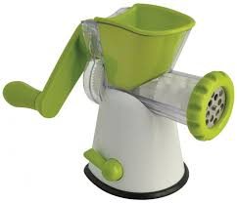
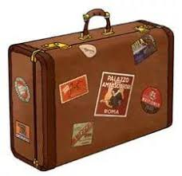
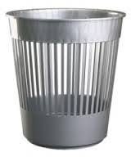
Кері байланыс
« еттартқыш,Чемодан, қоқыс шелегі» әдісі

